Slide 1


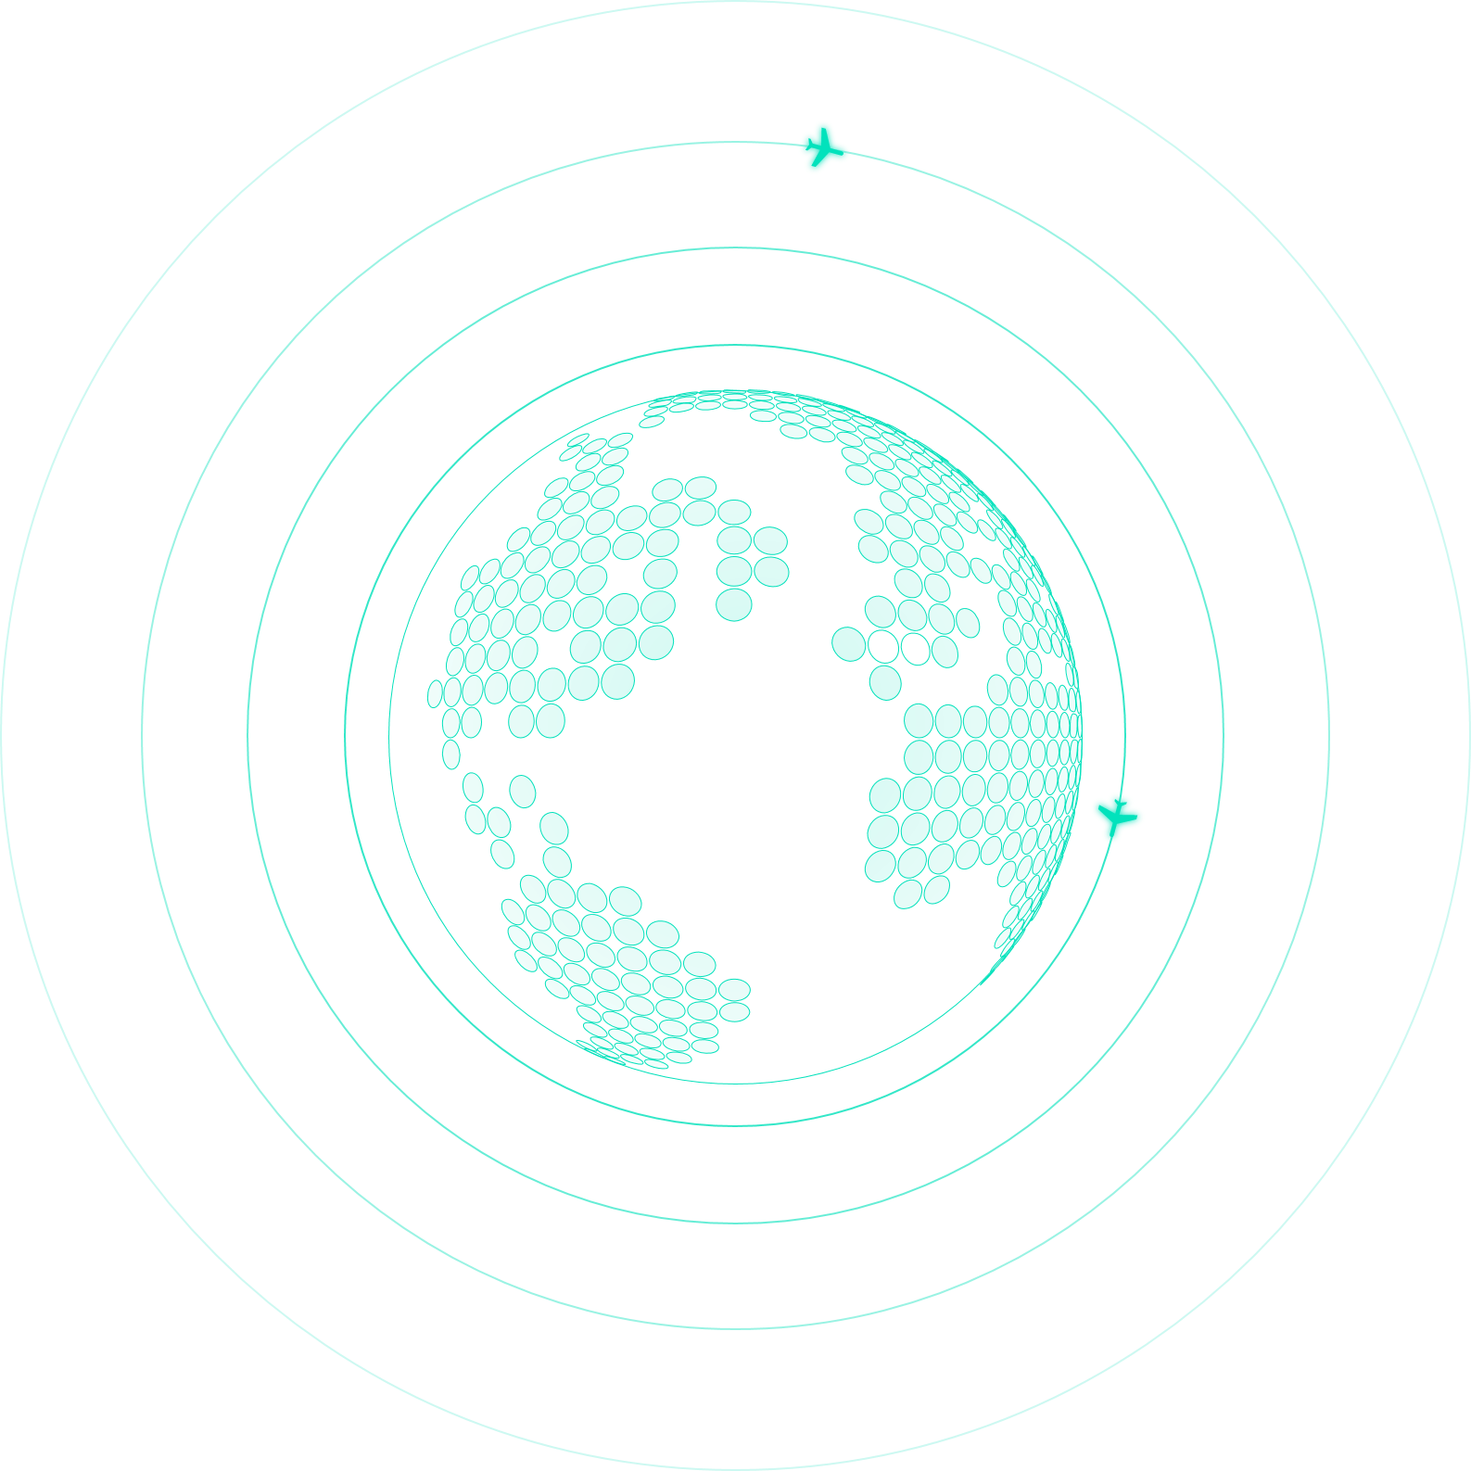
10110110001010111000101110100111000110100
大数据分析处理
数据合并与数据转换
数据离散化

Slide 2



01
数据等宽离散化

Slide 3
数据等宽离散化
01
02
03
ONE
TWO
THREE
数据分析和统计的预处理阶段，经常的会碰到年龄、消费等连续型数值，我们希望将数值进行离散化分段统计，提高数据区分度。
连续特征的离散化就是在数据的取值范围内设定若干个离散的划分点，将取值范围划分为一些离散化的区间，最后用不同的符号或整数值代表落在每个子区间中的数据值。
等宽离散化指将数据的值域分成具有相同宽度的区间，区间的个数由数据本身的特点决定或者用户指定。

Slide 4
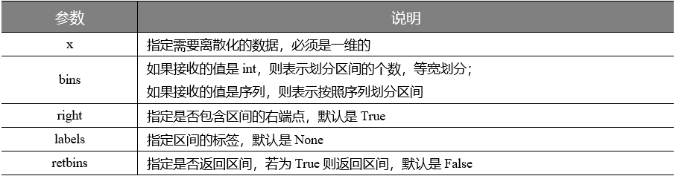
数据等宽离散化
数据等宽离散化使用cut函数对数据进行离散化处理。
cut(x, bins, right=True, labels=None, retbins=False, precision=3, include_lowest=False)
表1 cut函数的参数

Slide 5
数据等宽离散化
案例1 使用离散化处理方法将一组年龄分段，并统计个年龄段人数。
年龄列表：[28, 35, 54, 42, 21, 60, 63, 38, 41, 64, 68, 70,18, 17]
年龄段：18岁以下，18-29岁，30-39岁，40-49岁，50-64岁，64岁以上
（1）将年龄映射到各年龄段；（2）统计各年龄段人数。
ds = pd.Series([28, 35, 54, 42, 21, 60, 63, 38, 41, 64, 68, 70, 18, 17]) b = [0, 17, 29, 39, 49, 64, 100] lb = ['18岁以下', '18-29岁', '30-39岁', '40-49岁', '50-64岁', '64岁以上'] # 年龄分段划分 age_cut = pd.cut(x=ds, bins=b, labels=lb) print(pd.cut(x=ds, bins=b, right=False)) # 将年龄映射到年龄段 df = pd.DataFrame({'age': ds.values}) df['Categories'] = age_cut print('年龄分段：\n', df) # 统计各年龄段人数 count = pd.value_counts(age_cut) print('各段人数:\n', count)
图1 对年龄分段并统计的代码

Slide 6
02
数据等频离散化

Slide 7
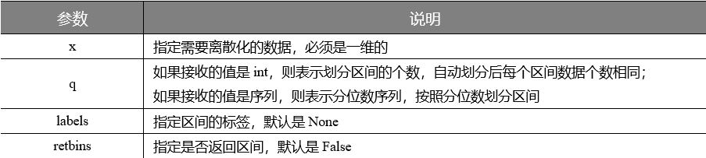
数据等频离散化
将数据的值域按照分位数划分，划分的结果是每个区间的大小基本相同，但不一定完全相同。
函数qcut能对一组数据进行等频切分。
qcut(x, q, labels=None, retbins= False, precision = 3, duplicates = "raise")
表2 qcut函数的参数

Slide 8
数据等频离散化
案例2：使用qcut函数等频划分一组年龄值，并统计各组人数。
年龄列表：[28, 35, 54, 42, 21, 60, 41, 64, 68, 70, 17]
（1）将年龄等频分为4个区段，并统计各区段人数；（2）将年龄按0.5等分分为2段，统计各段人数。
import pandas as pd ds = pd.Series([28, 35, 54, 42, 21, 60, 41, 64, 68, 70, 17]) # 将年龄均衡的平分为4个等分，并统计每等分的人数 age_cut = pd.qcut(x=ds, q=4) # 将年龄映射到年龄段 df = pd.DataFrame({'age': ds.values}) df['Categories'] = age_cut print(df) print(pd.value_counts(age_cut)) # 按0.5等频分段，并统计各段人数 age_half = pd.qcut(x=ds, q=[0, 0.5, 1]) df1 = pd.DataFrame({'age': ds.values}) df1['Categories'] = age_half print(df1) print(pd.value_counts(age_half))
图2 等频划分年龄段并统计各段人数的代码

Slide 9
谢谢观看！

